Slide 1








UPDATE IMPLEMENTASI ISSUE INFORMASI PELAYANAN KAPAL TERPADU
PHINNISI
Periode 11 Februari 2023 07:00 – 11 Februari 2023 19:00
Copyright © 2022 – PT ILCS All Rights Reserved

Slide 2

OUTLINE
IMPLEMENTATION ISSUE 7 CABANG
List isu berdasarkan laporan mingguan ticket ilcs.support
1
CABANG BENGKULU
5
CABANG KENDARI
6
CABANG SAMARINDA
2
CABANG MAKASSAR
3
CABANG SURABAYA
7
CABANG DUMAI
4
CABANG SEMARANG
Copyright © 2022 – PT ILCS All Rights Reserved

Slide 3
TICKET L2 Periode 11 Februari 2023 07:00 – 11 Februari 2023 19:00
Copyright © 2022 – PT ILCS All Rights Reserved
Copyright © 2022 – PT ILCS All Rights Reserved

Slide 4
CABANG SURABAYA
No. | Application | Modul | Issue | Root Cause | Workaround | Remarks
 |  |  |  |  |  | Operational | IT | External
1 | Phinnisi | EPB | EPB belum lunas (status sudah lunas) | Gagal saat update log pembayaran dan is paid | Hit ulang API flag lunas regional 3 | No | Yes | No
2 | Phinnisi | EPB | epb muncul biaya harusnya tidak muncul karena masih termasuk paket gerakan | Terjadi gagal dikarenakan pada query pengecekan countPpkbDescriptions tidak adanya pengecekan ppkb yang di batalkan | Menambahkan kondisi pada query and pd.ppkb_status_code != 5 | No | Yes | No
Copyright © 2022 – PT ILCS All Rights Reserved
Copyright © 2022 – PT ILCS All Rights Reserved

Slide 5
CABANG SAMARINDA
No. | Application | Modul | Issue | Root Cause | Workaround | Remarks
 |  |  |  |  |  | Operational | IT | External
1 | Praya | DPJK | pranota masih menggunakan kode 010 bukan 070, SKTD sudah diupdate dan sudah di print sampai DPJK | Pada saat generate ulang DPJK yang sudah di genereate pada saat SKTD belum ada bentuk a3 tidak ada update yang baru secara otomatis pada saat generate ulang | meengupdate bentuk_a3 = null pada pkks dan trx_dpjk_header dan generate ulang dpjk | No | Yes | No
Copyright © 2022 – PT ILCS All Rights Reserved
Copyright © 2022 – PT ILCS All Rights Reserved

Slide 6
TICKET L2 – IN PROGRESS
Copyright © 2022 – PT ILCS All Rights Reserved
Copyright © 2022 – PT ILCS All Rights Reserved

Slide 7
SERVER Periode 10 Februari 2023 19:00 – 11 Februari 2023 07:00
Copyright © 2022 – PT ILCS All Rights Reserved
Copyright © 2022 – PT ILCS All Rights Reserved

Slide 8
1. Phinnisi CPU Utilization,Max Load: 1,085 %. 2. Phinnisi Memory Utilization, Max Load: 22,6 %. 3. Session DB CPU Utilization, Max Load: 5,45 % 4. Session DB Connection,Max Sum: 798 Serta aplikasi PHINNISI Dapat berfungsi dengan baik pada periode tanggal 11 Januari 2023 07:00 s/d 11 Januari 2023 19:00 WIB
Copyright © 2022 – PT ILCS All Rights Reserved
Copyright © 2022 – PT ILCS All Rights Reserved

Slide 9
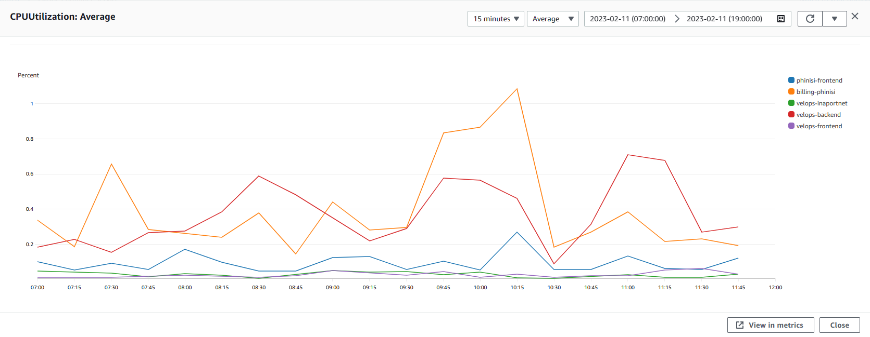
Phinnisi CPU Utilization,Max Load: 1,085 %.
Copyright © 2022 – PT ILCS All Rights Reserved
Copyright © 2022 – PT ILCS All Rights Reserved

Slide 10
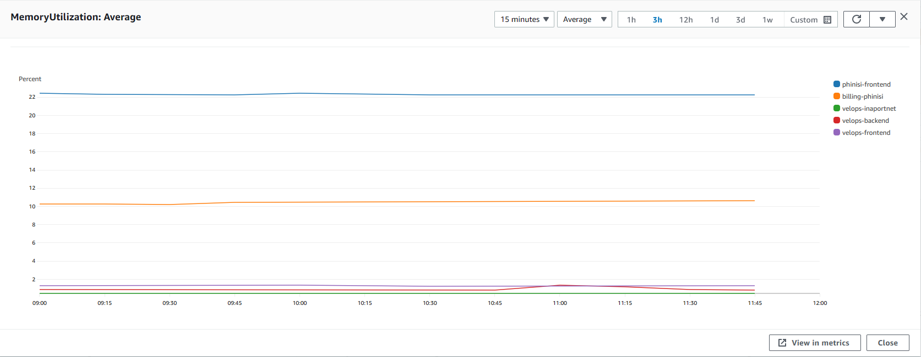
Phinnisi Memory Utilization, Max Load: 22,4%.
Copyright © 2022 – PT ILCS All Rights Reserved
Copyright © 2022 – PT ILCS All Rights Reserved

Slide 11
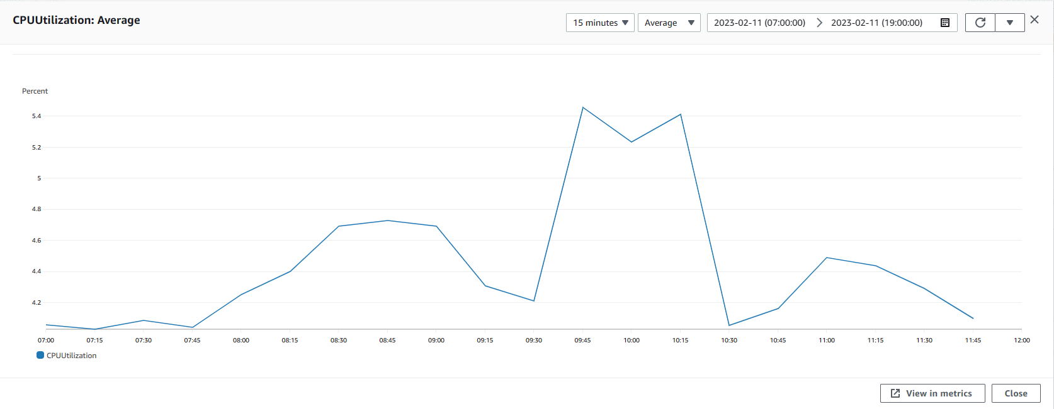
Session DB CPU Utilization, Max Load: 5,45%
Copyright © 2022 – PT ILCS All Rights Reserved
Copyright © 2022 – PT ILCS All Rights Reserved

Slide 12
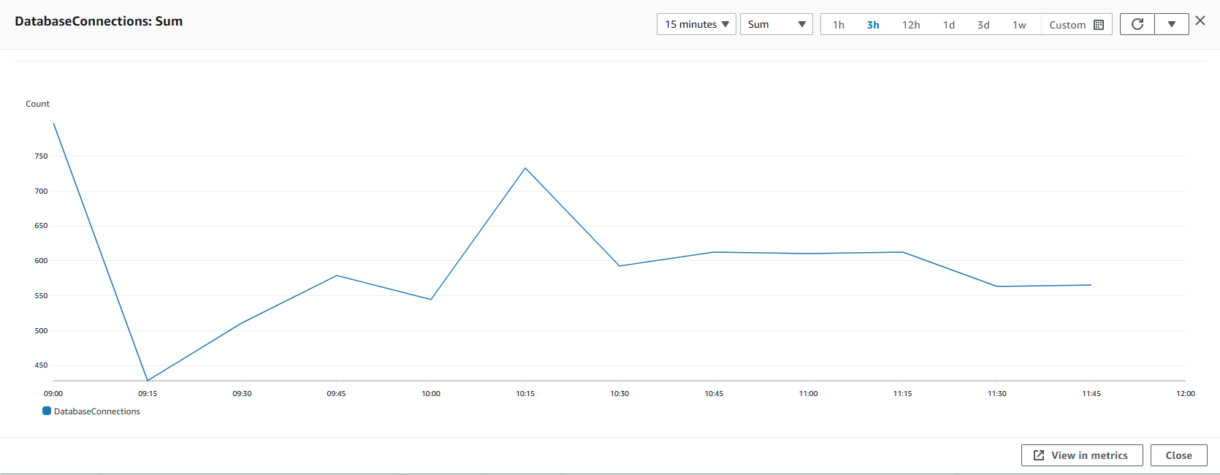
Session DB Connection,Max Sum: 798
Copyright © 2022 – PT ILCS All Rights Reserved
Copyright © 2022 – PT ILCS All Rights Reserved

Slide 13
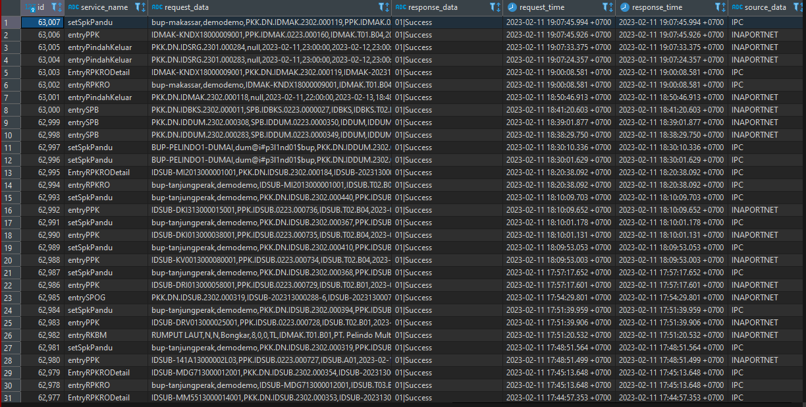
Log Inaportnet
Copyright © 2022 – PT ILCS All Rights Reserved
Copyright © 2022 – PT ILCS All Rights Reserved

Slide 14
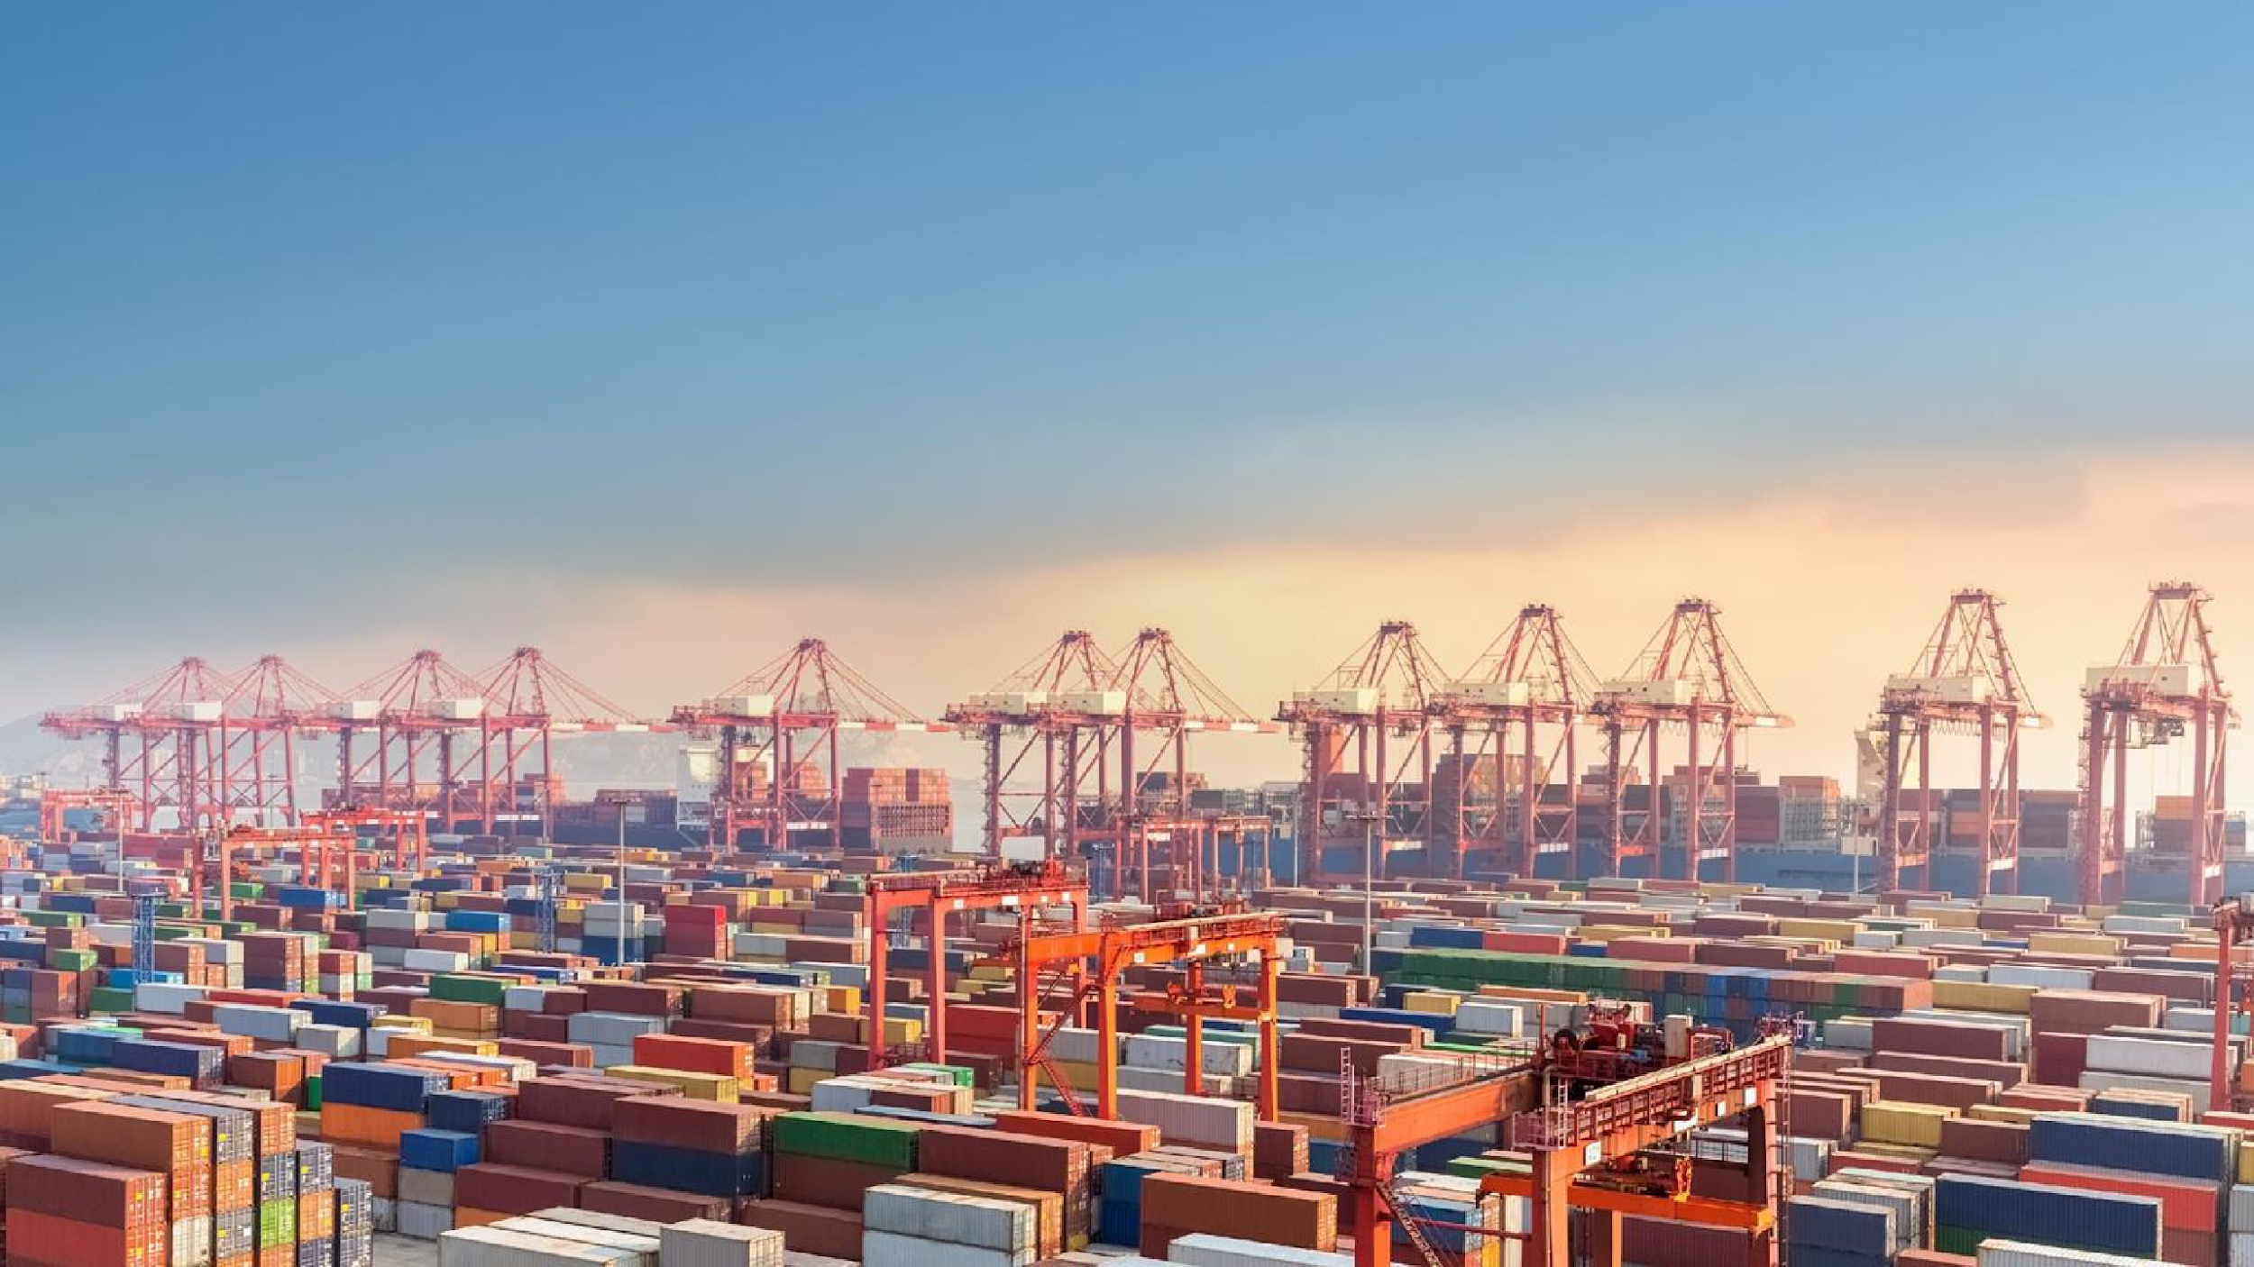





Thank You
Copyright © 2022 – PT ILCS All Rights Reserved

